Slide 1

自制分布式爬虫系统
北京数人科技有限公司 doc.dataman-inc.com
Notes:
各位好，我是数人科技负责销售市场的谢乐冰
我们公司是docker和云计算 大领域，时速云，daocloud，云雀等等五家，我们主要偏重 docker 在企业生产环境应用部署。
今天主要分享如何把一个互联网的应用迁移到分布式环境中，过程中栽郭的大坑
爬虫，在国外。。。。，精细化运营
今天我们分享的重点不在爬虫前端技术，怎么抓代理怎么反屏蔽，主要是后端的数据处理。

Slide 2


单机的 All-In-One 爬虫架构
HA Proxy
利用JavaEE容器的线程池、共享状态
登陆
有状态
控制模块
解析JS、地区代理、调速
URL
抓取模块
各地代理
递归
URL
HTML
抽取模块
JSON
XML
模板
结果
Notes:
爬虫系统包括离线爬取和在线爬取，
- 在线爬取类似web应用
- 离线爬取批处理
典型性
J2EE的容器
并行：多线程 + 本地多线程
状态共享：context
有状态

Slide 3
分布式和微服务是 Silver Bullet 么？
分布式和微服务的优点
特定模块单独开发和测试（YES）
容易对特定模块进行横向扩展 （YES）
整体可靠性更高 （？）
服务（以及代码）可以重用 （YES）
离线和在线类型服务可以混合部署 （Great）
Notes:
老大说必须重构成分布式：
扩展：不同模块压力不同
可靠性高：
代码重用：
混合部署

Slide 4
做最坏的打算，祈祷最好的结果
上云的 Check List
服务单元功能越单一越好
计算模块要做到无状态（不依赖本地I/O）
任何服务都不能有单点，必须做集群
可能的话，模块间接口尽量异步
设计时做最坏打算 —— 每个模块都可能失效，而且无法及时报警
分布式的配置管理，Rolling Update/Restart
各个层面的集中式监控和日志方案
… …
Notes:
市场经济，分布式出问题的环节增加，缺乏一个中控，集群的状态一致性。
最坏情况立法，祈祷最好的结果
民主、自由、市场经济、法制社会的体现，自动leader选举
不是那么容易干

Slide 5


Step 1. 拆服务，建集群
HA Proxy
中间结果
控制服务
抓取服务
抽取服务
控制服务
抓取服务
抽取服务
结果聚合
服务
尽量利用Docker本身多实例，避免复杂的多线程编程
因为任务并行运行，所以需要保存中
间结果，最后进行归并
结果聚合
服务
最终结果
获取结果
Notes:
拆成独立的服务，每个服务只干一个事情，越简单越好
用多个docker来代替多线程编程
中间结果存储：挂掉，无中心

Slide 6
Step 2. 接口异步化
HA Proxy
JSON
控制服务
抓取服务
抽取服务
控制服务
抓取服务
抽取服务
URL
Cookie
HTML
结果聚合
服务
结果聚合
服务
RabbitMQ：异步、服务发现、中间结果存储
获取结果
Notes:
接口尽量异步，避免紧耦合
MQ干了三件事情
对外服务也异步化了

Slide 7

Step 3. 无状态、无状态、无状态
HA Proxy
JSON
SessionID
URL
Cookie
SessionID
HTML
SessionID
SessionID
控制服务
抓取服务
抽取服务
控制服务
抓取服务
抽取服务
SessionID
结果聚合
服务
结果聚合
服务
Reddis Cluster
问题：
异步抓取的时候链接去重
2. 某次同步请求是否抓全
SessionID
Pages
（JSON）
SessionID
获取结果
Notes:
重复三遍说明非常重要。上云的主要问题，不依赖本地的I/O
分布式系统不容易保持一致性，全局不一致。任务尽量要无状态的，
无状态：状态尽量跟着任务走，每个任务包含全部信息
核心的状态组件reddis

Slide 8
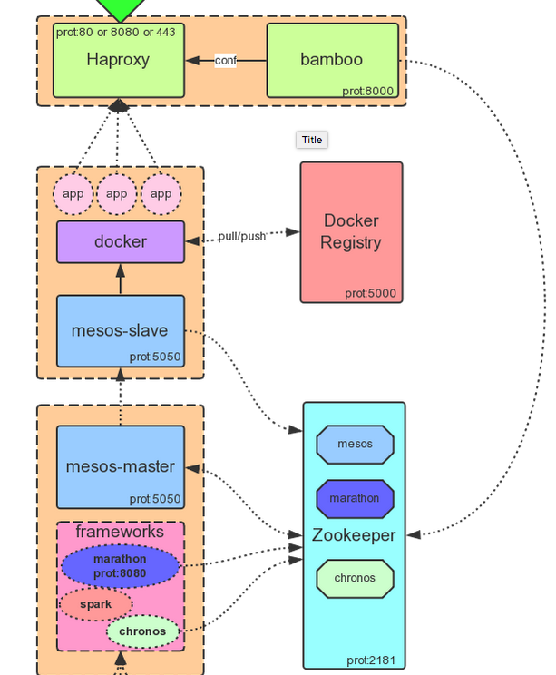
Step 4 集群化 — 服务发现、负载均衡
HTTP接口
ZooKeeper/etcd
使用Marathon + Bamboo + HAProxy 进行服务发现
RabbitMQ接口
通过监听MQ实现服务发现
MongoDB 如果不考虑自动扩展，使用既有的集群方案
Reddis 可以采用Codis方案
Notes:
绝对不能有单点错误，所以是个玩意儿都要做集群

Slide 9
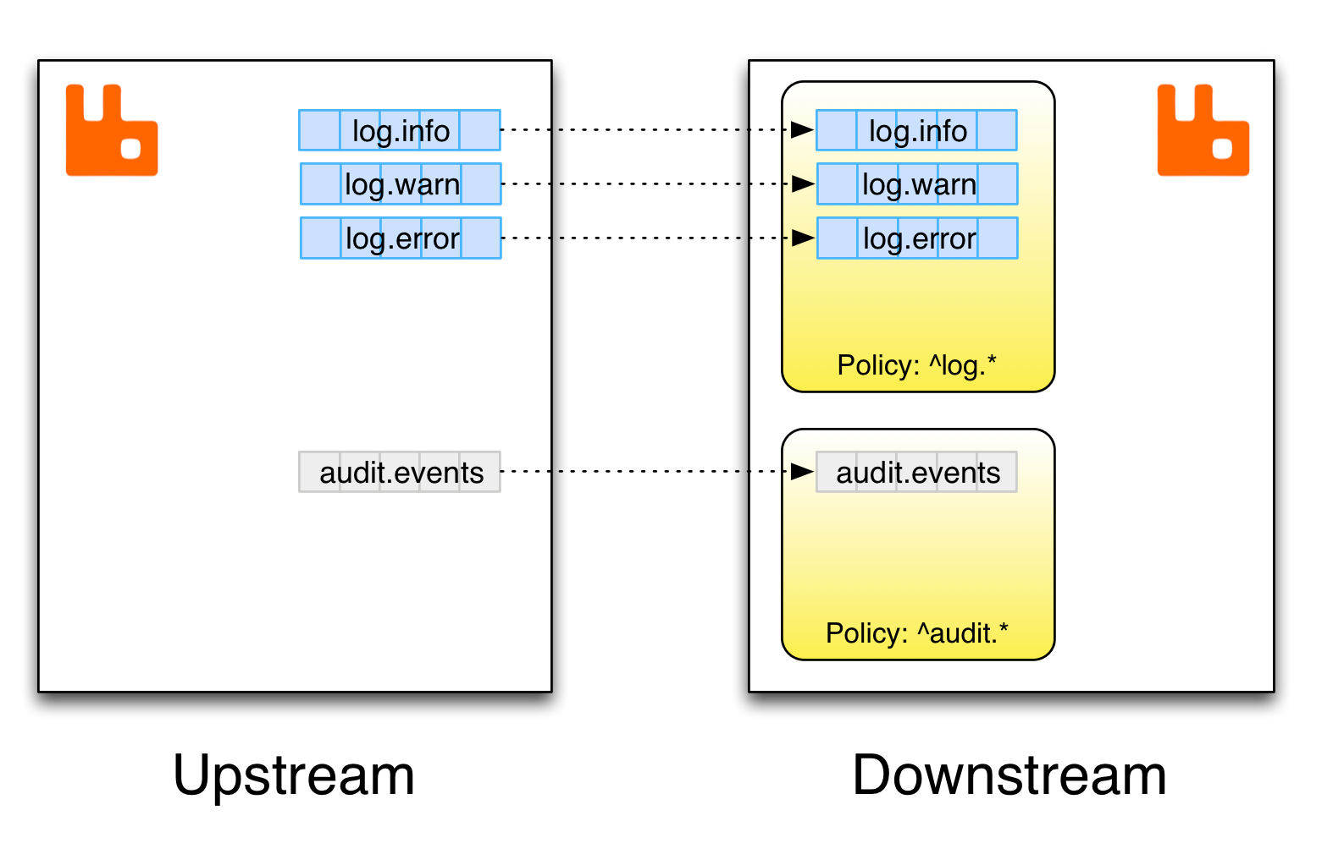
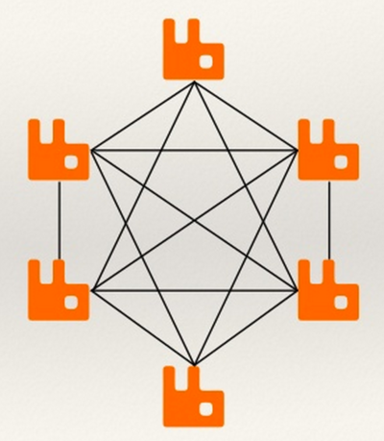
Step 5 离线和在线服务混合部署
- MQ 集群化
- 队列设置优先级
离线服务吞吐很高，爬取模块队列经常破百万
在线服务要求实时性
http://www.rabbitmq.com/federated-queues.html
Notes:
在逻辑上组成了一个大queue

Slide 10
Step 6 全局配置热更新
问题：
如何全局改变常用小参数的配置（变化少，使用频繁）
如何全局改变体量较大的全局共享数据（体积大、变化较多）
写代码的时候提前做好热读取参数的机制
PUSH
使用ZooKeeper/etcd来同步小参数
PULL
使用Reddis之类配置服务器来存储较大的共享数据
Notes:
全局的、热更新机制

Slide 11

Step 7. 摩尔定律
脑补: 每个组件都可能失效
每个步骤都可能中断
状态不一致咋办、消息会不会丢、消息堆积会不会造成OOM、
会不会僵尸进程和数据 … …
设置任务超时
当取结果的时候，如果超时就返回当前的部分结果
设置定时 Cleaner
定时梳理所有任务，如果全局超时就认为任务已经完成
设置自动抛弃机制
超过一定限度就抛弃旧的信息
Notes:
一切出问题的地方都可能出问题
必须脑补一切一切问题。因为切地比较散，所以产生问题的环节增加了。此外是看见问题的机会也增加了。
一切可能等待的地方必须有超时机制。可能阻塞的操作要有超时。
一个任务拆分之后，聚会要有超时。甚至自毁机制（reddis）
双重保险，要有cleaner。通过全局超时机制
建议非阻塞式的编程模型。

Slide 12

Step 8 日志和监控
使用ELK或者MongoDB来收集应用和stdout/Err的日志
Elasticsearch + Logstash/Fluentd + Kibana
日志要添加应用名称 /Docker ID/SessionID 等等便于筛查的信息
使用 Graphite 来监控吞吐量等性能指标
使用 ELK 来进行应用层的被动监控和报警
使用轮询 health check 服务来监控关键组件的状态
使用监控宝等等来进行端到端的黑盒监控
使用Zabbix来进行物理层报警
Notes:
没有日志服务和监控的分布式就是黑盒啊

Slide 13
做最坏的打算，祈祷最好的结果
上云的 Check List
服务单元功能越单一越好
计算模块要做到无状态（不依赖本地I/O）
任何服务都不能有单点，必须做集群
可能的话，模块间接口尽量异步
设计时做最坏打算 —— 每个模块都可能失效，而且无法及时报警
分布式的配置管理，Rolling Update/Restart
各个层面的集中式监控和日志方案
… …
Notes:
市场经济，分布式出问题的环节增加，缺乏一个中控，集群的状态一致性。
最坏情况立法，祈祷最好的结果

Slide 14
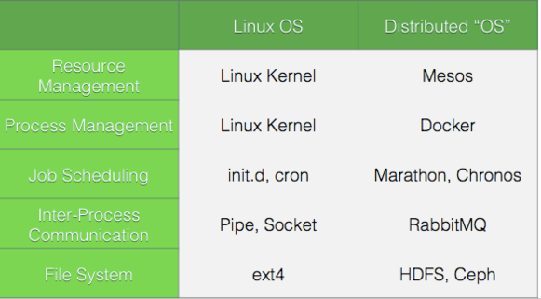
真的是一个操作系统诶 doc.dataman-inc.com
以及各种各样的PaaS服务，让大家能够轻松上云
Notes:
刚才说的一切，总结一下，正是一个操作系统要干的事情
大家殊途同归
牛X公司把这些都已经做了，不用发明轮子

Slide 15
世界潮流，浩浩荡荡
云计算时代
传统IT 时代
SaaS
Salesforce Zendesk
应用
IBM SAP ISV
业务技术型云集成商
渠道资源型线下集成商
PaaS 各种宝、云
软件
Oracle IBM
开源
Ceph HDFS
Mesos+Docker
分布式OS + 存储
操作系统
Microsoft Redhat
公有云
私有云
硬件
Dell HP CISCO
开源技术 + 云端服务
专有技术 + 线下服务

Slide 16

革命不是请客吃饭
从技术到服务到商业模式，从线上到线下，都需要真真正正踏踏实实的创新
投资人没有现成案例参考
去 IOE ？
Github 持续集成、代码社交 ？
农村包围城市？
只知道要坚定地反帝反封推翻三座大山
政策和策略是生命线
革命统一战线
武装斗争
党的建设
革命一定是新生力量的机会
人间正道是沧桑

Slide 17


数人科技！开启云的力量 www.mesoscn.com

